Slide 1
汇编期末大作业
汇报人 |马承乾
组长 |马承乾
组员|金为轩 连国鑫 李亚轩 李聪 李葳骏
汇报日期 | 2023.06.12

Slide 2
01
01
实现与展示
02
02
大作业程序分析
03
03
关键代码设计
04
04
总结与分析

Slide 3
01
03
实现与展示

Slide 4
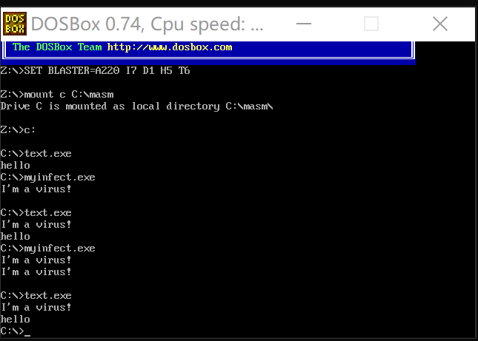
实现与展示(virus)
virus
感染成功，且不影响原程序的功能，也不会重复感染

Slide 5
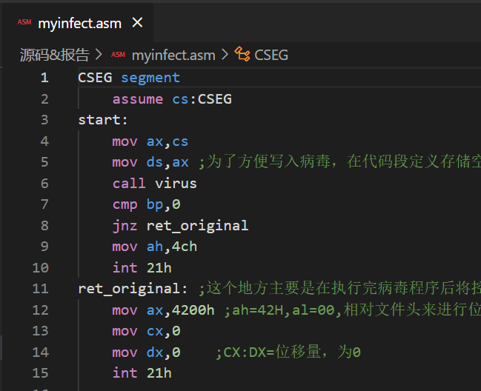
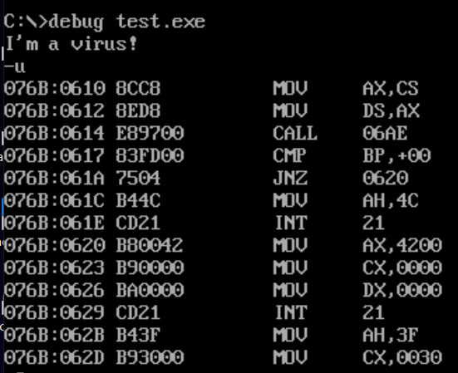
实现与展示
debug观察 virus

Slide 6
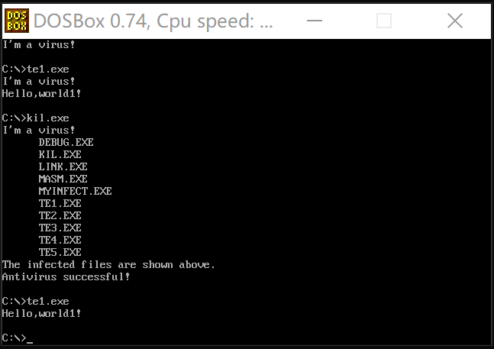
实现与展示(kill)
kill
运行 kill.exe能将DOS当前文件夹所有感染病毒EXE文件杀毒，未感染不杀

Slide 7
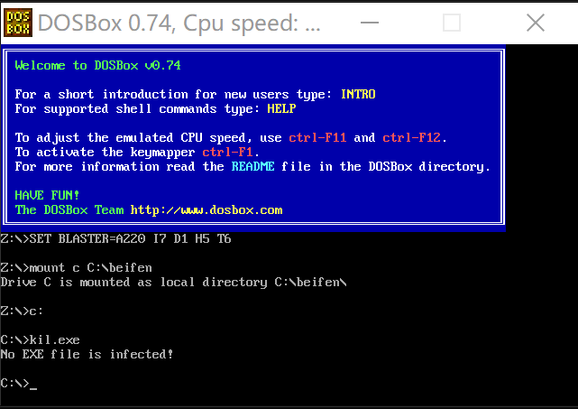
实现与展示(kill)
kill
没有exe文件被感染的情况

Slide 8
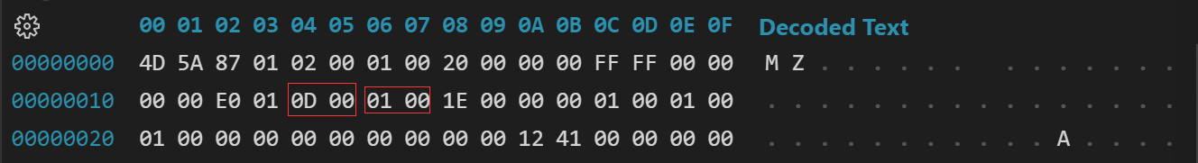
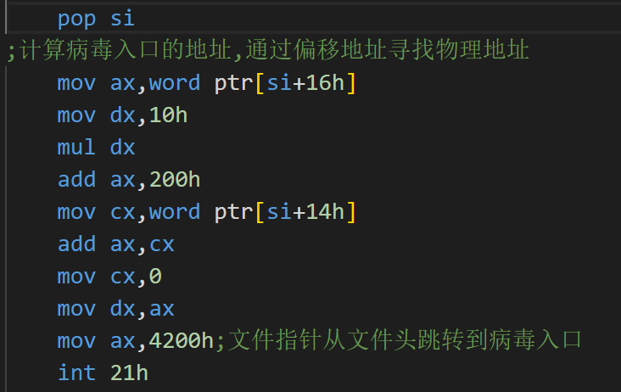
实现与展示
kill修改后的文件头
我们通过被感染文件的文件头，来寻找病毒的物理地址，以便于进文件指针的定位

Slide 9
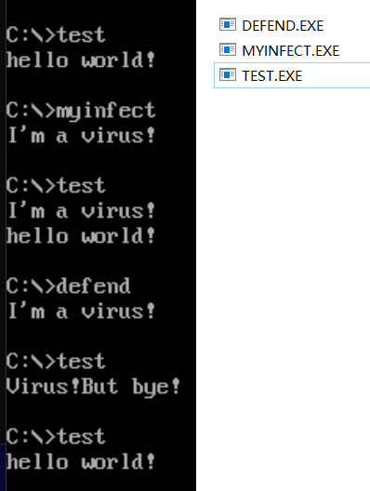
实现与展示
defend
运行 defend.exe后，再运行感染病毒的EXE文件，报警并自动杀毒

Slide 10
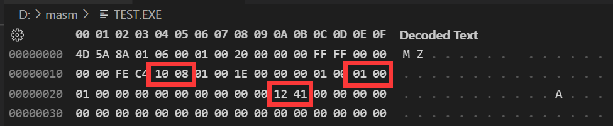
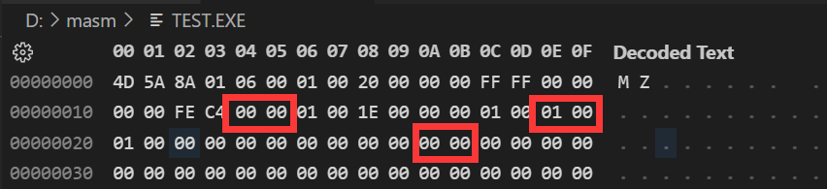
实现与展示(virus)
defend文件头
defend前被感染的test：
defend后被感染的test（显然已经消毒）：

Slide 11
02
01
大作业程序分析

Slide 12
大作业程序分析(virus)
virus的功能
virus如何实现
——病毒会感染二进制可执行文件
——病毒代码必须是独立的，它独立于其他文件、代码库、程序等
——被感染的宿主文件能够继续执行并且传播病毒
——病毒在不损害宿主文件的情况下表现得像一只寄生虫。受感染的宿主应继续像它被感染之前一样执行
——扫描系统中的文件，找到可感染的目标文件
——将自身复制到目标文件中，并修改目标文件的入口点，使其在执行时先执行病毒代码
——在最后跳回执行源代码（如果是源病毒就直接退出）
——继续扫描其他文件，重复上述操作

Slide 13
大作业程序分析(kill)
kill的功能
kill如何实现
——子过程 "kill" 的功能是查找可执行文件并进行杀毒操作。它使用中断调用来查找第一个符合指定路径的可执行文件。找到符合条件的文件后，它会打开文件并读取文件内容。
——它会检查文件是否为可执行文件且是否已被感染。如果文件满足条件，它会将病毒代码覆盖到文件的入口点处。病毒代码的入口点是根据文件头信息计算得出的。然后，kill代码会写入文件，覆盖原有的代码。
——感染完一个文件后，它会关闭文件，并继续寻找下一个文件进行杀毒，直到没有更多的文件符合条件。
——如果成功杀灭了一个或多个病毒文件，它会输出相应的提示信息。
——杀毒程序会遍历 DOS 当前文件夹中的所有 exe 文件。对于每个 exe 文件，它会检查文件是否已被感染。
——如果文件被感染，杀毒程序会将病毒代码从文件中删除，以恢复文件的正常状态。如果文件未被感染，杀毒程序会跳过该文件，不进行任何操作。
——在杀毒过程中，杀毒程序会输出被感染的文件名。它会逐个检查文件，并在控制台输出被感染文件的名称。
——当杀毒程序完成杀毒操作后，它会输出一个提示信息，表明杀毒过程已完成。

Slide 14
大作业程序分析(defend)
defend的功能
——子防御程序会在后台运行，监视正在运行的程序。当它检测到有感染病毒的 exe 文件被执行时，它会触发报警机制。
——当防御程序检测到感染病毒的 exe文件正在运行时，它会输出一个提示信息，指示该文件正在运行并且被感染。防御程序会立即终止该感染文件的执行，阻止其进一步感染其他文件。接着，防御程序会自动进行杀毒操作，将病毒代码从文件中删除。杀毒完成后，防御程序会输出一个提示信息，表明杀毒过程已完成。
——防御程序只对感染病毒的 exe 文件进行干预和杀毒操作。
对于未感染的文件，防御程序不做任何干预，允许它们正常运行。

Slide 15
大作业程序分析(defend)
defend如何实现
——当运行感染病毒的 exe 文件时，程序会执行感染代码，将病毒复制到目标文件的指定位置。如果被感染的文件被运行时，程序会输出提示信息 "Virus! But bye!"，然后自动结束被感染的程序，实现了报警和自动杀毒的功能。
——当运行感染病毒的 exe 文件时，程序会执行感染代码并输出提示信息 "Virus! But bye!"。然后，程序会自动结束被感染的程序，实现了不让感染病毒的 exe 文件运行和自动杀毒的功能。最后，程序会输出提示信息 "Killed!"，表示杀毒操作已完成。
——当运行未感染病毒的文件时，程序会执行到 no_virus 标签处，然后恢复寄存器状态并执行中断，最终返回正常运行。

Slide 16
03
02
关键代码设计

Slide 17
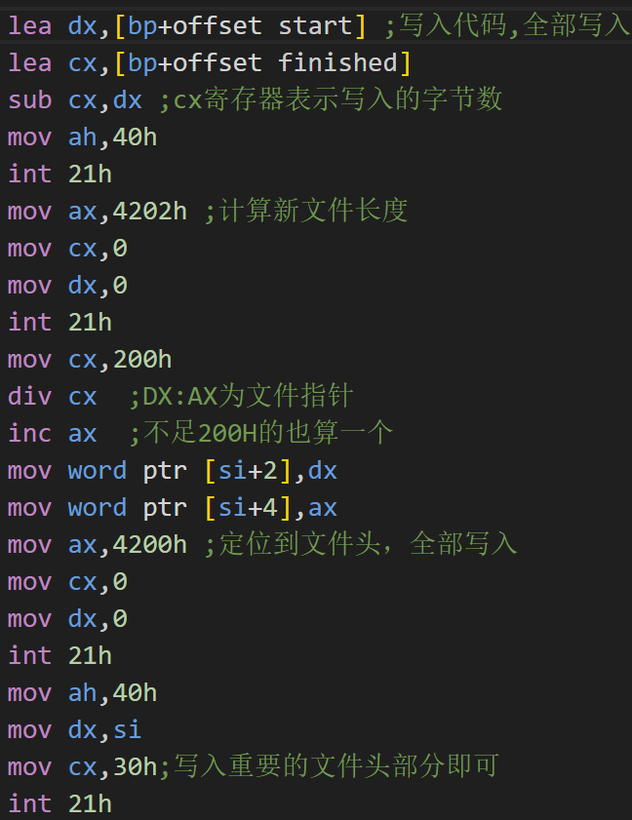
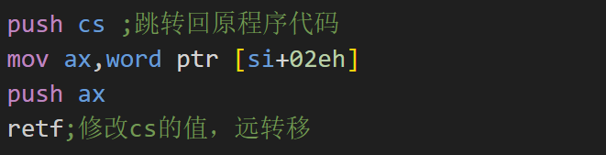
关键代码设计(virus)
这段代码将原程序的起始地址从病毒程序中获取（存储在偏移地址02EH处），将其压入栈中，然后通过retf指令进行远转移，修改cs的值以跳转回原程序的代码。这样做的目的是在执行完病毒程序后将控制权返回给原程序。
将病毒代码整段写入

Slide 18
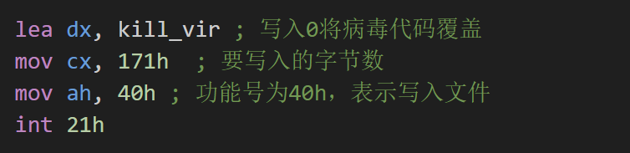
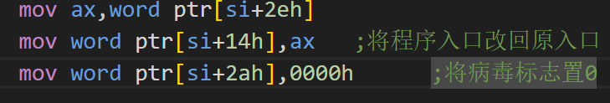
关键代码设计 (kill)
将保存在si寄存器中的文件信息中的程序入口地址（偏移地址）读取到ax寄存器中，然后将其写回到原始文件头中的程序入口地址（偏移地址）处，以还原程序的正常入口。同时，将病毒标志字段置为0，表示该文件不再被认为是被感染的文件。
把病毒代码所占的部分用零覆盖，从而清除病毒的存在。

Slide 19
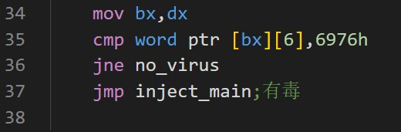
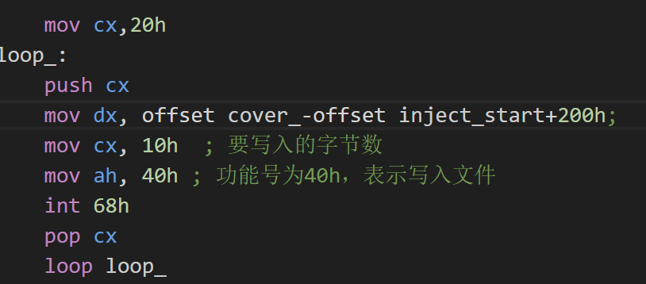
关键代码设计(defend)
21号中断向量的内容复制到68号中断向量，并修改了21号中断向量的内容。
特殊的判断病毒方式
循环20次，并将病毒代码的内容用零进行覆盖，实现了病毒的清除。

Slide 20
04
04
总结与分析

Slide 21
总结与分析
病毒感染：通过查找并感染特定类型的文件，病毒可以将自身复制到其他可执行文件中，并修改文件的入口点以执行病毒代码。这使得病毒能够在系统中传播和运行。
病毒防御：通过检查文件的特定属性来识别已感染文件，并使用覆盖和修改文件头等操作来清除病毒。defend还展示了如何在系统中设置防御程序，以阻止病毒的传播并终止被感染的程序。
注意安全性：病毒是一种恶意程序，因此在实验中进行病毒相关的操作时，需要格外小心。在实验过程中，我意识到了病毒对计算机和数据的潜在危害，并加深了对安全性和保护机制的认识。
汇编语言编程：通过分析以上代码，我学习了一些汇编语言编程的基础知识，如寄存器的使用、中断处理、内存操作等。这对理解计算机底层工作原理和进行系统级编程非常有帮助。

Slide 22
感谢聆听！
汇报人 | 马承乾
汇报日期 | 2023.06.12

